Slide 1
RISC-V 智能硬件 · 参赛方案
芯宿 · 智控
基于 RISC-V 的酒店自助入住与客房智能终端
一台 K1 自助入住一体机 + 通晓 Smart_Lock 门锁板 + 通晓 TX-SMART-R 家居板，
以 USB 串口互联，完成「身份核验 → 选房 → 支付 → 下发门锁凭证 → 开门 → 退房作废」闭环。
全部业务与鉴权在本地完成，断网可用，敏感数据不出设备。
2 块
3 路
6 步
0 依赖
终端板（门锁 / 家居）
USB 串口自动认领
自助入住流程
后端纯标准库
全国 RISC-V 高水平创新创业大赛 · 2026

Slide 2
OVERVIEW
项目概览
系统由「一台一体机 + 两块客房终端板」组成，没有网关、没有消息中间件、没有云端依赖。
① 自助入住一体机
② 智能门锁板
③ 客房智能节点
· SpacemiT K1 + 800×480 触摸屏
· 身份证 / 人脸 / 选房 / 支付 / 房卡
· 完成后下发门锁凭证并显示开门码
· 通晓 Smart_Lock（RK2206 + OpenHarmony）
· 密码 / 指纹 / NFC 三种开门方式
· 凭证存在板上，断网照样能开
· 通晓 TX-SMART-R（RK2206 + OpenHarmony）
· 温湿度 / 光照 / 燃气 / 人体
· 灯与风扇就地控制，LCD 实时显示
三个部分通过 USB 串口点对点直连，后端开机按协议握手认领端口——插拔换号不用改配置。

Slide 3
BACKGROUND
一、真问题
酒店的智能设备很多，
真正能用住的很少。
· 身份核验仍靠前台目视
· 智能门锁的鉴权走云端，断网打不开
· 多路 USB 设备插拔后端口漂移，系统要重启
本方案不追求「堆 AI 能力」，
而是把这三件事做稳。
痛点
现状
本方案
身份核验
前台目视比对，夜间与高峰易漏判
一体机读取证件并完成比对（见第 8 页）
门锁依赖后台
开门校验走云端，断网失效
鉴权下沉到门锁板，凭证存板内
设备接入脆弱
端口漂移后需人工改配置
开机按协议握手自动认领
结论：把「识别 — 判断 — 执行」放在本地设备上，而不是放在云上。

Slide 4
WHY K1
二、为什么选 K1
SpacemiT K1 是 RISC-V 架构的 AI CPU，
8 核 64 位、支持 RVV 1.0 向量扩展。
选它的三个具体理由：
① 接口够用：DSI 屏 + MIPI 摄像头 + 多路 USB，
一台板子覆盖一体机全部外设；
② 系统可用：官方 Bianbu（Ubuntu 系）与
Chromium/GStreamer 栈，Web 技术栈直接落地；
③ 自主可控：芯片与操作系统均为国产。
8 核
RVV 1.0
RISC-V X60
256bit 向量扩展
DSI + MIPI
USB ×4
屏与摄像头
三串口 + 外设
注：本文不引用 NPU 峰值算力等标称参数——样机尚未使用 NPU 推理，
所有性能结论都以实测为准。

Slide 5
ARCHITECTURE
三、系统架构
800×480 触摸屏 + Chromium kiosk
门锁板
家居板
二代证读卡器
房卡读卡器
MIPI 相机
SSE / HTTP
密码/指纹/NFC
OLED/电机
温湿度/光照
燃气/人体/LCD
WebAPI :7846
RFID / 9600
MIPI CSI
zhikong-backend（Python 标准库 + SQLite）
取舍说明：
· 后端只用 Python 标准库（http.server + sqlite3 + threading），没有第三方依赖——
RISC-V 平台上装包需要本地编译，标准库实现让部署不需要虚拟环境、重启即可恢复；
· 没有 MQTT、没有微服务、没有网关：三个设备点对点，链路短、故障点少；
· 板子离线就明确报错，绝不静默降级为「模拟成功」。

Slide 6
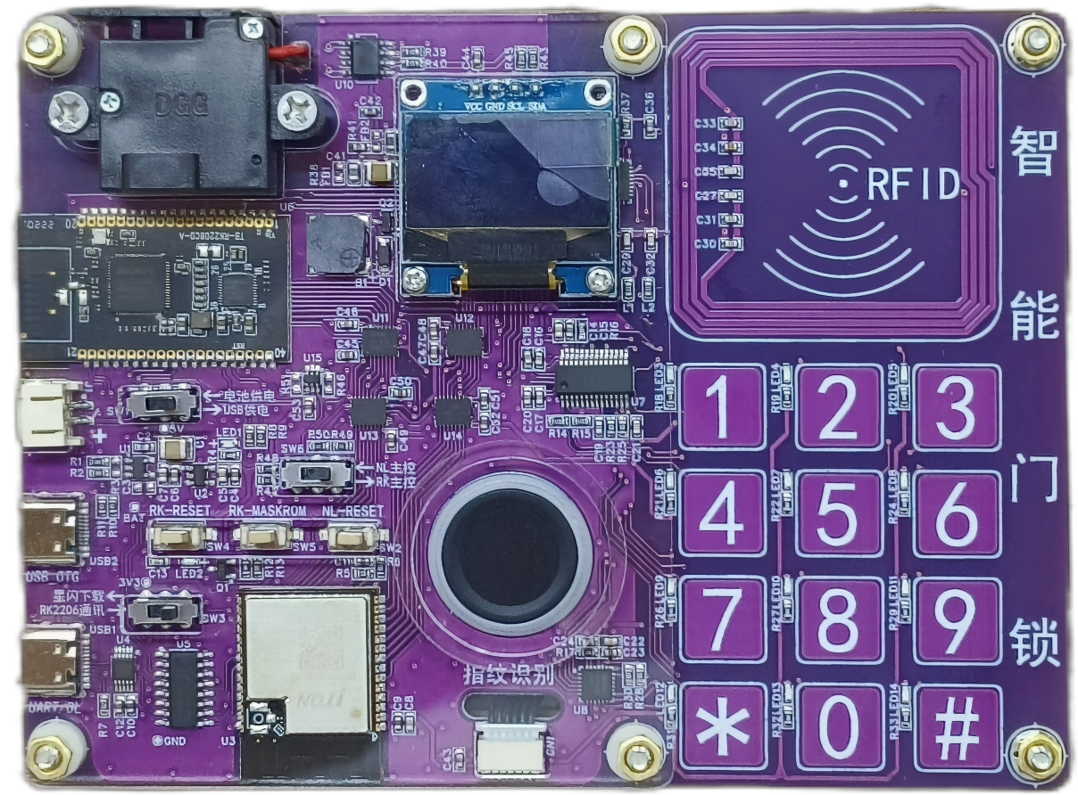
LOCK BOARD
四、门锁板：把鉴权做到板子上
核心是一张 8 槽的凭证表，每条含房号、开门码、
卡号、有效期与序号。校验完全在板端：
键盘输码 → 比对 → 驱动电机开锁
刷卡 → 比对卡号 → 开锁
指纹 → 板端模板比对 → 开锁
工程细节：开锁 400ms / 关锁 600ms / 6 秒自动上锁；
OLED 显示输入进度；密码错误显示 ✕ 并长鸣；
板端主动上报 KEY / CODE / DOOR / ALARM 事件。
为什么放板端：网络断了房间照样能开，
与真实酒店门锁一致。
通晓 Smart_Lock（RK2206 + OpenHarmony）

Slide 7
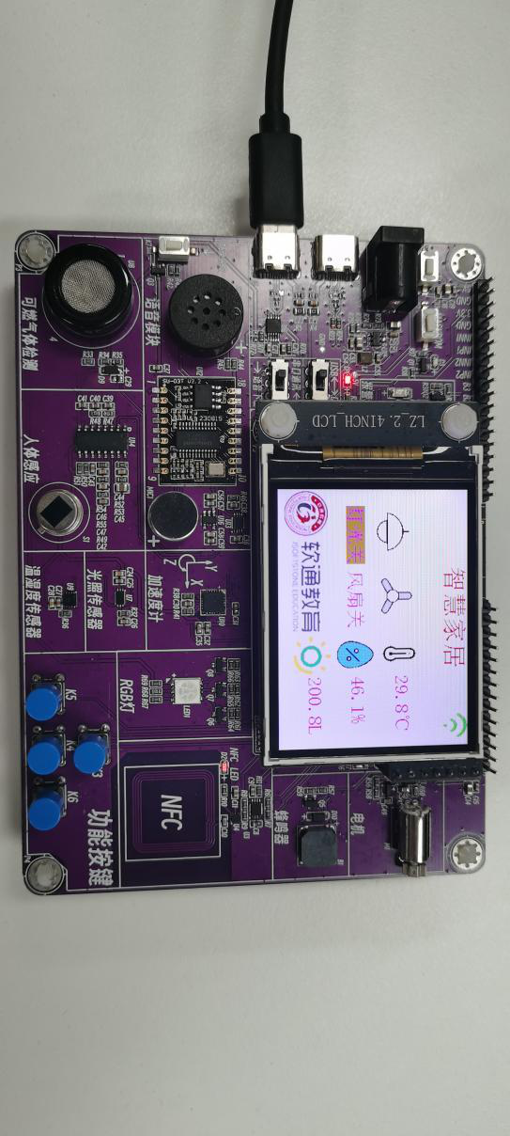
HOME BOARD
五、家居板：环境感知与就地控制
板载：SHT30（温湿度）、BH1750（光照）、可燃气体 ADC、
人体红外、RGB 灯、风扇 PWM、蜂鸣器、4 键、2.4 寸 LCD。
数据上报用「板子主动打印心跳」，后端只解析、不轮询：
[zh] alive #240 t=32.0 h=55.9 lux=97 gas=128 pir=0
这是被现场问题逼出来的：早期后端每 5 秒发三条查询命令，
把板子的 shell 压垮，表现为间歇性失联。
LCD 三轮返工都来自硬件特性：
· 面板硬件反色且 INVON/INVOFF 无效 → 改纯黑白高对比
· 整屏重绘闪烁 → 脏标记 + 只重画变化的格子
· 出厂字库仅 38 个汉字 → 按原格式补 18 个字模
通晓 TX-SMART-R

Slide 8

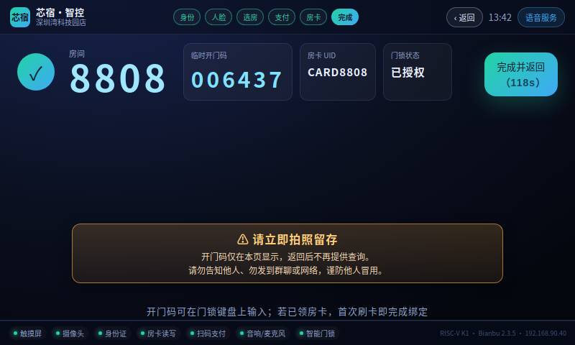
KIOSK
六、一体机：六步流程
身份证读取页（实机）
完成页：房号 / 开门码 / 房卡 / 授权状态（实机）
流程：身份 → 人脸 → 选房 → 支付 → 房卡 → 完成；状态由 SSE 推送，前端不轮询。
现场决定：退房凭卡或开门码（不做房间列表）；房卡步骤可跳过；门锁板离线就报错。

Slide 9
FACE MATCH
七、人脸比对（人证合一）
环节
做法
算法链路实测（x86 / K1 均验证）
x86 开发机：单帧 31 ms、同人 0.89
K1：单帧检测 0.5~1.2 s、特征 0.15~0.5 s
阈值 0.45 / 0.32
已知短板：
MobileFaceNet 在暗光逆光抓拍上出现
「同人 0.44 < 异人 0.54」的倒挂；
换 R50（512 维）后同人 0.32、异人 0.056，
间隔 0.26，可用。
结论：K1 上已跑通；若追求判别力，正式部署
建议换 R50，或先把现场照度做到 300 lux 以上。
检测
YuNet 同时输出人脸框与 5 个关键点
对齐
5 点相似变换闭式解 → 112×112（ArcFace 标准模板）
特征
ArcFace MobileFaceNet（128 维）+ L2 归一化；K1 上用 FP32，实测比 INT8 快一倍
判定
余弦相似度 × 多帧取中位数；高分通过 / 低分重拍 / 中间转人工
质量
人脸尺寸、清晰度、亮度、yaw/pitch 代理量门控
K1 实机结果（本人证件 vs 本人现场）：
· 4 次全部通过 0.671 / 0.686 / 0.709 / 0.683
· 他人证件 0.404 -> 灰区转人工，不误放行
· 单次核验 4.4~7.5s（kiosk 同时运行）
· 阈值仅 1 人 5 组样本，仍需重标

Slide 10
ENGINEERING LOG
八、开发实录：被真机教育的过程
现象
根因
改法
显示「已下发」但门打不开
板子离线时自动退化为模拟门锁
改为硬失败，明确报错
板子随机掉线、刷卡时好时坏
读卡器线程每 15s 扫描全部串口
删除运行期扫描
一块板掉线把另一块拖死
各驱动掉线时都会扫描串口
认领后禁止扫描
新入住后密码与卡都开不了
凭证槽 8 个被测试订单占满
清理订单 + 重发接口
家居板频繁失联
后端每 5s 发 3 条命令压垮 shell
改被动解析心跳
系统偶发整机重启
摄像头 ISP 超时刷屏，负载飙到 8
人脸改按需取流
共性：这些问题都不在「功能对不对」，而在「系统稳不稳」。由此形成约定——每次只改一处、每版固件留回退镜像、测试自己收尾清理、板子不在线就报错。

Slide 11
IMPACT
九、价值与交付
对酒店
可复制场景
交付物
高峰分流：自助 30 秒完成入住
断网可用：鉴权在门锁板
运维友好：端口自适应、失败可解释
长租公寓：自助签约与门锁授权
医院 / 养老：门禁与呼叫
园区宿舍：人证合一与访客授权
一体机程序 + 部署脚本
两块板固件源码与镜像
技术文档与运维手册
关于开源：此前方案书声明源码已开源于 GitHub，经核查该仓库并不存在，已删除该声明。
当前源码随作品以压缩包提交，含部署脚本与固件工程。

Slide 12
把 AI 放进酒店，
难的不是跑起一个模型，
而是设备连得上、断网还能用、出问题查得清。
芯宿 · 智控 | SpacemiT K1 / RISC-V | 2026

